Slide 1
เหตุผลกับภาษา

Slide 2
ร่วมแสดงความคิดเห็น
เมื่อผสมสีแดงกับสีน้ำเงินจะได้สีม่วง
ผล
สีม่วง
เกิดจาก
สีแดง + สีน้ำเงิน

Slide 3
ร่วมแสดงความคิดเห็น
เธอประสบอุบัติเหตุเพราะดื่มสุรา
ผล
ประสบอุบัติเหตุ
เกิดจาก
ดื่มสุรา

Slide 4
ร่วมแสดงความคิดเห็น
เขาเป็นคนขยันจึงก้าวหน้าในหน้าที่การงาน
ผล
ก้าวหน้า
เกิดจาก
เขาขยัน

Slide 5
ร่วมกันสรุป
ผล หมายถึง ผลลัพธ์, สิ่งที่เกิดจากเหตุ
เหตุ หมายถึง สาเหตุ

Slide 6
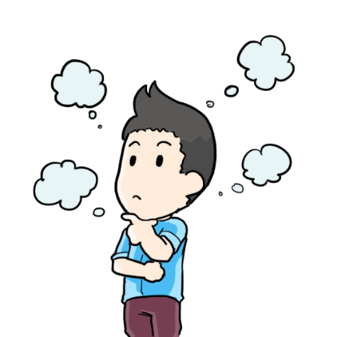
รู้ได้อย่างไรว่า ส่วนใดเป็น “เหตุ” ส่วนใดเป็น “ผล”
เธอประสบอุบัติเหตุเพราะดื่มสุรา
เขาขยันจึงก้าวหน้าในหน้าที่การงาน
ถ้านำสีน้ำเงินผสมกับสีแดงจะได้สีม่วง
เธอประสบอุบัติเหตุเพราะดื่มสุรา
เขาขยันจึงก้าวหน้าในหน้าที่การงาน
ถ้านำสีน้ำเงินผสมกับสีแดงจะได้สีม่วง

Slide 7
ภาษาที่ใช้ในการแสดงเหตุผล
๑) การใช้คำสันธาน
เพราะ นำหน้า เหตุ
จึง นำหน้า ผล
คำในกลุ่ม “เพราะ”
เนื่องด้วย
โดยเหตุที่
ทั้ง ๆ ที่
ถ้าหาก
คำในกลุ่ม “จึง”
ดังนั้น
ด้วย
ก็เลย
แล้ว

Slide 8
ภาษาที่ใช้ในการแสดงเหตุผล
๒) การใช้กลุ่มคำ
คือ กลุ่มคำที่ระบุความเป็นเหตุผลโดยตรง ได้แก่ จะได้, สรุปว่า, จึงอาจกล่าวได้ว่า, เหตุผลสำคัญคือ

Slide 9
เหมือน หรือ ต่าง
๑
เพราะฝนตกน้ำจึงท่วมกรุงเทพ
๑
เหตุ ไป ผล
๒
น้ำท่วมกรุงเทพเพราะฝนตก
๒
ผล ไป เหตุ

Slide 10
การแสดงเหตุผลหรือการอนุมาน
๑) แบบนิรนัย คือ การคาดคะเนจากส่วนใหญ่ไปหาส่วนย่อย จะให้ผลแน่นอนและจริงเสมอ เป็นเรื่องเกี่ยวกับธรรมชาติและสัจธรรม
๒) แบบอุปนัย คือ การคาดคะเนจากสาเหตุและผลลัพธ์ที่สัมพันธ์กัน มี ๓ วิธี

Slide 11
การแสดงเหตุผลแบบอุปนัย
คุณไม่สนใจอ่านหนังสือเล่มนี้ฉันก็เลยให้คนอื่นไป
๑)
จากสาเหตุไปหาผลลัพธ์
ฉันยอมทำตามข้อเสนอด้วยพิจารณาเห็นว่าโครงการดี
๒)
จากผลลัพธ์ไปหาสาเหตุ

Slide 12
การแสดงเหตุผลแบบอุปนัย
เขาสอบตกคณิตศาสตร์เพราะไม่ตั้งใจเรียนจึงสอบตกวิทยาศาสตร์ด้วย
ข้อสังเกต ข้อความด้านบนมี ๓ ส่วน
ผลลัพธ์ สาเหตุ ผลลัพธ์
๓)
จากผลลัพธ์ไปหาผลลัพธ์

Slide 13
กิจกรรมไขรหัสลับ
นักเรียนจับกลุ่ม กลุ่มละ ๔ คน
๒. ตัวแทนกลุ่มรับกระดาษคำถามและคำตอบจากครู
ใช้เวลาตอบคำถาม ๕ นาที
๓. แลกกระดาษคำตอบกับเพื่อนกลุ่มอื่น แล้วเปลี่ยน
ตัวเลขเป็นตัวอักษรตามที่ครูกำหนด
๔. เขียนคำตอบจากรหัสปริศนา กลุ่มใดตอบถูก
จะได้รับรางวัลจากครู

Slide 14
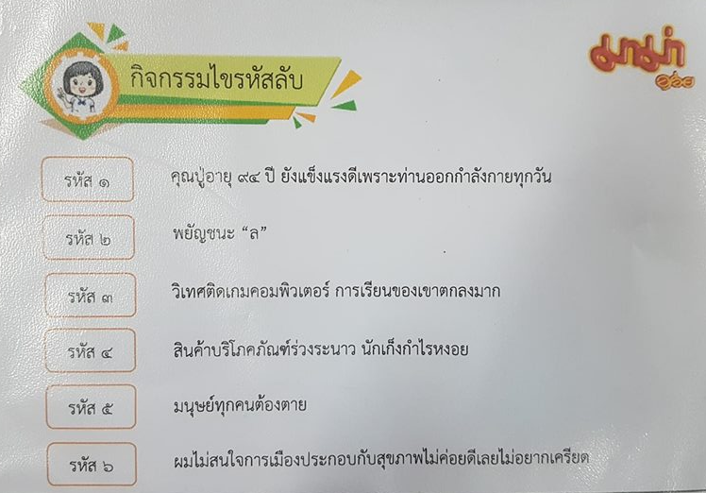
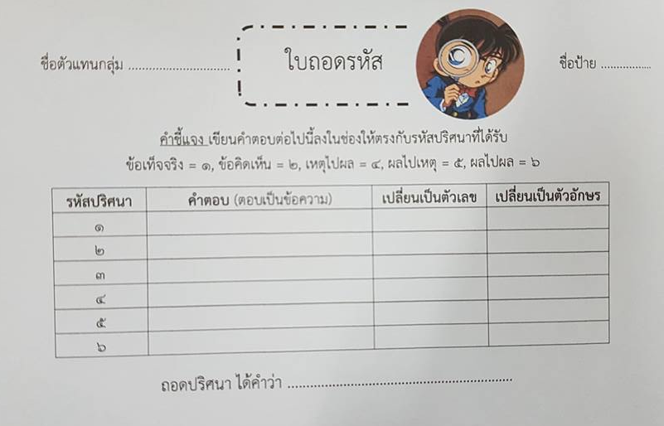
ตัวอย่างกิจกรรมไขรหัสลับ

Slide 15
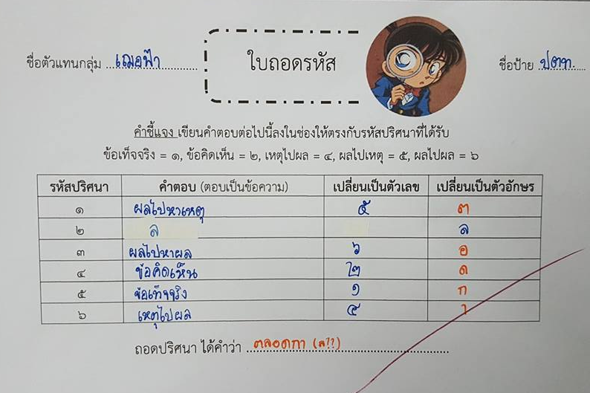
ตัวอย่างกิจกรรมไขรหัสลับ

Slide 16
กิจกรรมไขรหัสลับ
คำตอบ | รหัสตัวเลข
ข้อเท็จจริง | ๑
ข้อคิดเห็น | ๒
นิรนัย | ๓
เหตุไปผล | ๔
ผลไปเหตุ | ๕
ผลไปผล | ๖
ตัวอักษร
ก
ด
ล
า
ต
อ

Slide 17
เฉลยกิจกรรมไขรหัสลับ
กด ลา ตอ
ตลาด กอ
กอด ตาล
อาด ตลก
ลาก ตอด
ลา อก ตด
ตา ลด อก
ตาล กอด
ตลอด กา

Slide 18
เฉลยกิจกรรมไขรหัสลับ
ป้าย | รหัสตัวเลข
ไอโฟน | ล | 4 | 6 | 1 | 5 | 2
มาม่า | 5 | ล | 4 | 2 | 1 | 6
บางจาก | 5 | ล | 6 | 2 | 1 | 4
โค้ก | 1 | 2 | ล | 4 | 5 | 6
ฮอนด้า | 5 | 4 | ล | 2 | 6 | 1
ซีพีออล | 5 | 4 | ล | 1 | 6 | 2
ทับหลี | ล | 4 | 1 | 5 | 6 | 2
เทสโต | 1 | 6 | 2 | 5 | 4 | ล
เปา | 6 | 4 | 2 | 5 | ล | 1

